Slide 1
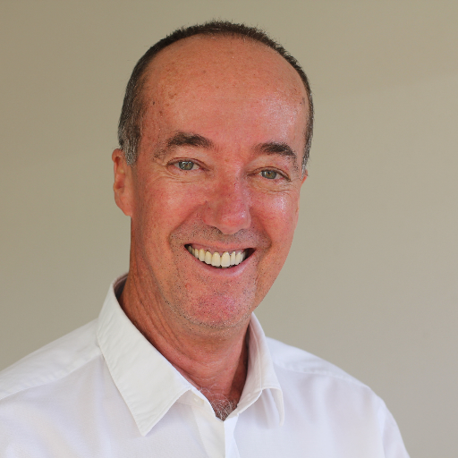
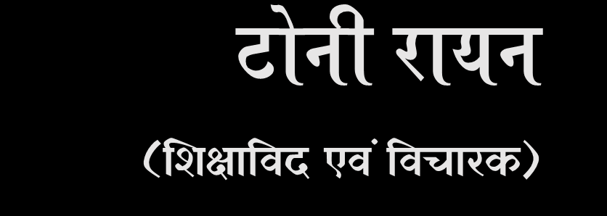

Slide 2
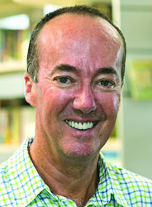
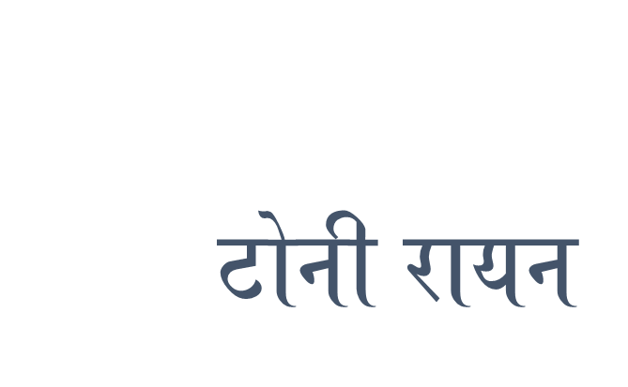
वह भी हमारी भाँति एक अध्यापक थे जिन्होंने अध्यापन कार्य में अपने बारह वर्ष दिए । इन वर्षों में उन्हें कई देशों में कार्य करने का अवसर मिला ।
इन्होंने आठ पुस्तकों की रचना की जिसमें इन्होंने नवीन सोच तथा जीवन पर्यंत चलने वाली शिक्षा के विषय में बताया ।
लगभग दस विश्वविद्यालयों तथा आठ सौ विद्यालयों के साथ वे सलाहकार के रूप में अपने कार्य में संलग्न रहे ।
छह देशों के पचास से भी अधिक शैक्षिक एवं व्यापारिक सम्मेलनों के मुख्य वक्ता रह चुके हैं ।
ऑस्ट्रेलिया के व्यवसायिक वक्ता समूह के पूर्व राष्ट्रीय अध्यक्ष रह चुके हैं ।
‘स्कूल एड’ के लिए ऑस्ट्रेलियाई राजदूत के पद को भी संभाला है ।
वर्तमान में ‘अर्थ मूवर्स’ के संस्थापक हैं ।
‘स्कूल टू स्कूल’ के सह-संस्थापक हैं ।

Slide 4
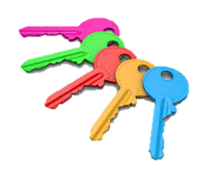
कुल 20 चाबियाँ इस बुद्धिमता व चतुराई से तैयार की गई हैं कि ये सामने वाले को भिन्न-भिन्न तरीकों से सोचने के लिए प्रोत्साहित करती हैं, लीक से हट कर सोचने का मौका देती हैं तथा कई प्रकार से कई अवसरों पर अध्ययन व अध्यापन के काम आती हैं । यह अत्यंत शक्तिशाली चाबियाँ हैं जो किसी के भी मस्तिष्क के रचनात्मक तथा विचारात्मक अंश को भी खोल देती हैं ।

Slide 5
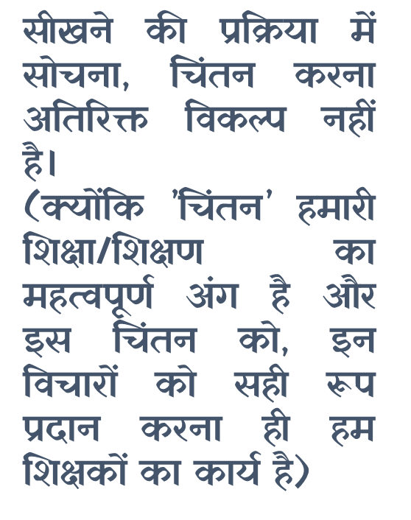
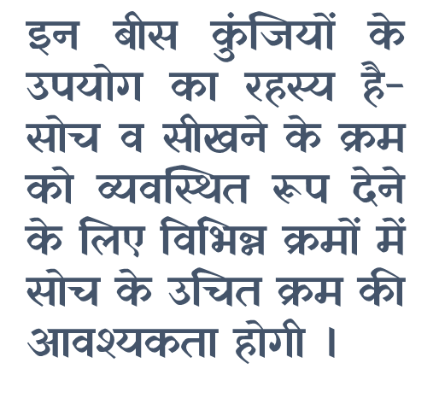
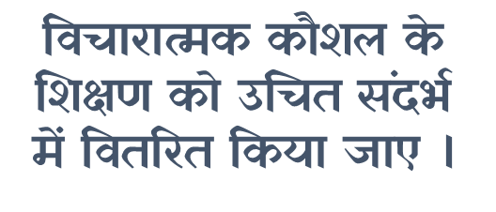
इन चाबियों के तीन महत्वपूर्ण बिंदु हैं या आप यह भी कह सकते हैं कि यह चाबियाँ इन तीन बिंदुओं पर आधारित हैं-

Slide 6
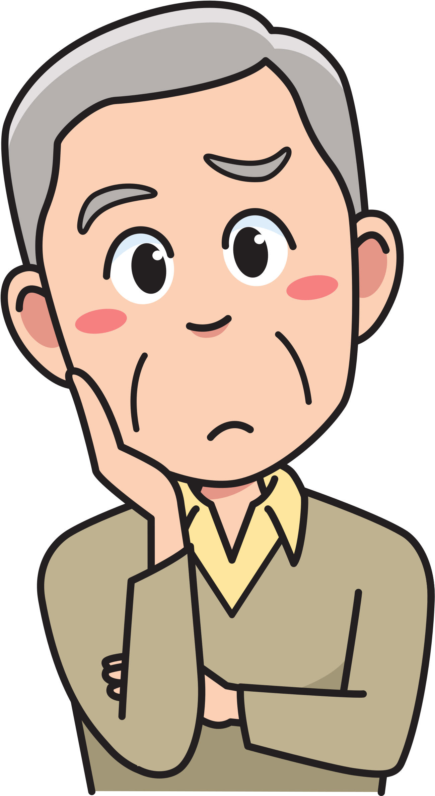

Slide 7
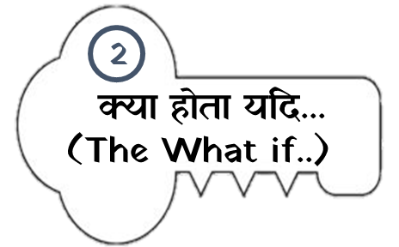
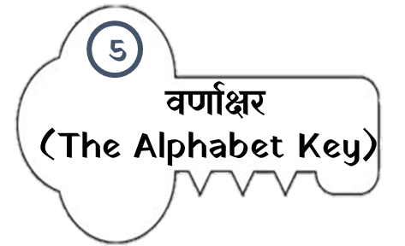

Slide 8
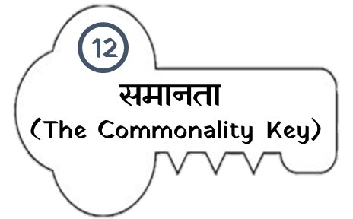
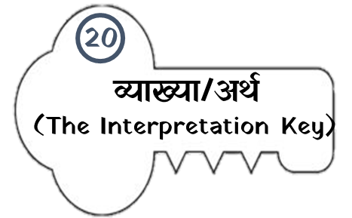

Slide 9
रचनात्मक सोच रोमांचक और सुखद हो सकती है। तब ही यह सक्रिय भागीदारी सीखने की प्रक्रिया के प्रति सकारात्मक दृष्टिकोण पैदा कर सकती है।
सीखने में रचनात्मकता की उत्तेजना भावनात्मक जुड़ाव को बढ़ाती है। भावनात्मक भागीदारी हमारे अनुस्मरण तंत्र (मेमोरी सिस्टम) की प्रभावशीलता को बढ़ाती है।
रचनात्मक क्षमता विकसित करने से स्थिति में होने वाले परिवर्तन से निपटने की हमारी क्षमता मजबूत होगी। जब हमारी सोच विकसित होती है और नए विचारों को स्वीकार किया जाता है, तब हम इन बदलती परिस्थितियों के अनुकूल होने में अधिक सक्षम हो जाते हैं।

Slide 10
छात्रों में विवेचनात्मकता, तार्किकता को बढ़ावा देना ।
लीक से हटकर सोचने की क्षमता को बढ़ावा देना ।
वर्तमान के संदर्भ में समस्या समधान के चिंतन कौशल का विकास ।
छात्रों में जटिल तथा रचनात्मक विचारात्मकता एवं क्षमता का विकास ।

Slide 11
विचारों की रणनीतियों के सरलीकरण हेतु ।
शिक्षा को रुचिकर बनाने के लिए ।
सीखने के प्रति सकारात्मक दृष्टिकोण उत्पन्न करने के लिए ।

Slide 12
घटनाओं का सामना करने या ‘सीमित सोच’, ‘संज्ञानात्मक पूर्वाग्रह’ और ‘सामूहिक मान्यताओं’ को हतोत्साहित करने के लिए इन कुंजियों का इस्तेमाल तंत्र के रूप में किया जा सकता है ।
इसका प्रयोग ‘फ़िनिशर गतिविधि’ अर्थात कार्य के अंत में कराई जाने वाली गतिविधि के रूप में किया जा सकता है, जिसके अंतर्गत छात्रों द्वारा भी प्रश्न-निर्माण प्रक्रिया करवाई जा सकती है ।
संतुलित प्रश्न-पत्र के निर्माण में इसका प्रयोग हम कर सकते हैं ।
‘हुक गतिविधि’ हेतु भी यह उत्तम शिक्षण विधि है ।

Slide 13
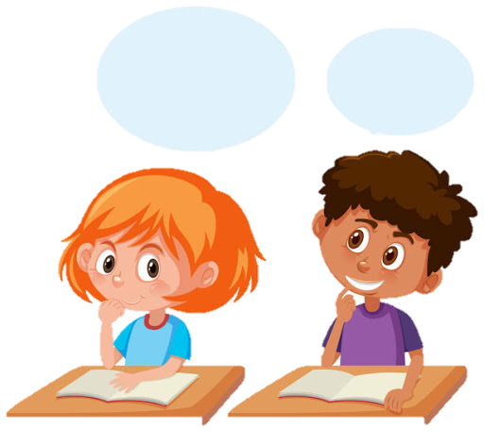
उदाहरण :‘नहीं’, ‘कभी नहीं’, ‘नहीं हो सकता’ आदि शब्दों का प्रयोग ।
जैसे : कहानी ‘पंच परमेश्वर’ में ग्रामीण जीवन को दर्शाया गया है । आप उन उन चीज़ों की सूची तैयार कीजिए जिन्हें आप इस कहानी में वर्णित गाँव में नहीं देखते हैं ।

Slide 14
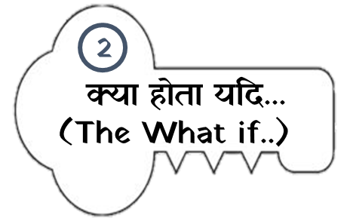
आप वस्तुतः “क्या होता यदि…” पद/वाक्यांश का प्रयोग कर कोई भी प्रश्न पूछ सकते हैं। (गंभीर या सामान्य प्रश्न)।
जैसे- कविता- मिट्टी की महिमा में मिट्टी के भिन्न-भिन्न रूपों का, महत्व का वर्णन किया गया है किंतु क्या होता यदि धरती पर मिट्टी ही न होती ?

Slide 15
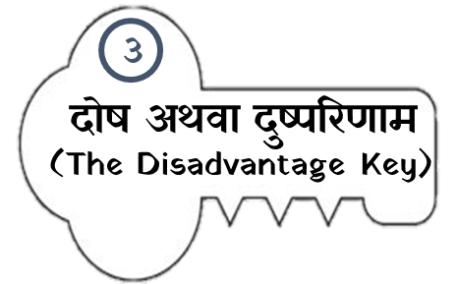
दोषों की सूची बनाइए, और फिर दोषों को सही करने या खत्म करने के विभिन्न तरीकों पर विचार-विमर्श कीजिए। (यहाँ विद्यार्थी किसी एक वस्तु या प्रथा को चुनकर उसके दोषों की क्रमबद्ध सूची तैयार कर सकते हैं और फिर दोषों को सही करने या खत्म करने के विभिन्न तरीकों की सूची तैयार करेंगे।)
जैसे- कहानी टोपी शुक्ला में आपको कौन-कौन से सामाजिक दोष दिखाई दिए ? उनकी सूची बनाइए तथा लिखिए कि उन दोषों को आप समाज से दूर करने में अपना क्या योगदान दे सकते हैं ?
मित्र अथवा संबंधियों का पक्षपात कर अन्याय के क्या दुष्परिणाम हमारे सामने आ सकते हैं ? कहानी ‘पंच परमेश्वर’ के आधार पर लिखिए ।

Slide 16
दो भिन्न वस्तुओं की विशेषताओं को सूचीबद्ध कीजिए, फिर एक ही वस्तु में उन विशेषताओं को समायोजित करने का प्रयास कीजिए। (यहाँ विद्यार्थी किन्हीं दो भिन्न वस्तुओं की विशेषताओं को सूचीबद्ध करके उन विशेषताओं को समायोजित कर कोई एक बेहतर या नयी वस्तु का निर्माण भी कर सकते हैं )। इस कुंजी में दो स्थितियों में समानता भी बताई जा सकती है ।
जैसे- पंच परमेश्वर कहनी के अंत में ‘न्याय’ के विषय में दोनों मित्रों के विचारों में क्या समानता थी ?
मिट्टी तथा सदाचारी व्यक्ति की विशेषताएँ सूचीबद्ध कीजिए ।व्यक्ति और मिट्टी को किस प्रकार संयोजित किया जाता है ?

Slide 17
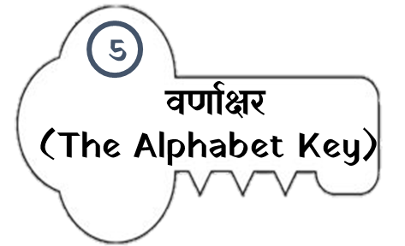
क से ह तक अमुक (XYZ) पर शब्दों की सूची संकलित कीजिए। (विद्यार्थियों को संपूर्ण व्यंजन शब्दों की एक सूची संकलित करने के लिए भी कहा जा सकता है, जो अध्ययन आधारित किसी श्रेणी के लिए कुछ प्रासंगिकता रखते हों।)
जैसे-पाठ/कविता में से कखग शब्द के पर्यायवाची शब्दों की सूची बनाइए/ इस शब्द के पर्यायवाची शब्द, विलोम शब्द तथा समानाभासी शब्द लिखिए ।
पाठ में आए कखग शब्द का अधिकाधिक प्रयोग करते हुए कहानी रचना कीजिए/ वाक्य बनाइए ।
( आप बताइए )

Slide 18
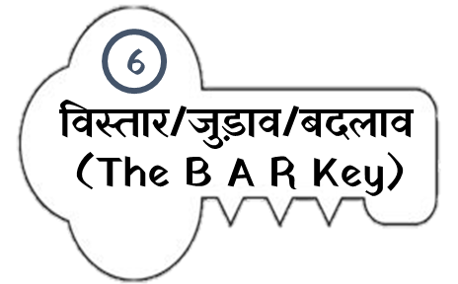
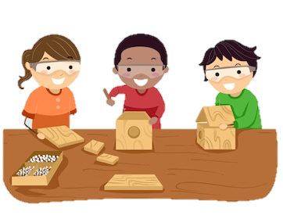
अमुक (XYZ) को बड़ा कीजिए, उसमें कुछ जोड़िए, उसमें कुछ बदलिए । इनमें से किसी भी प्रकार का प्रश्न दिया जा सकता है । तीनों का सम्मिलित रूप भी दिया जा सकता है ।
जैसे- इफ़्फ़न के पिता के तबादले के पश्चात टोपी की मानसिक स्थिति में क्या बदलाव आया? ऐसी स्थिति में टोपी के घरवालों का व्यवहार उसके साथ उचित था ?
मिट्टी किन-किन रूपों में हमारे सामने आती है ?

Slide 19
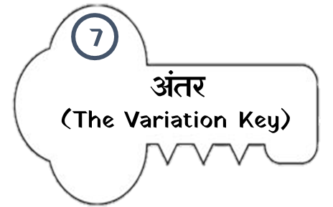
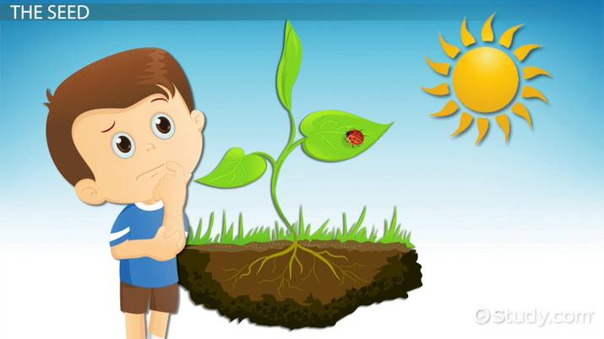
आप कितने तरीके से अमुक (XYZ) कार्य कर सकते हैं? दो स्थितियों/वस्तुओं में अंतर बताइए ।
जैसे- मिट्टी को उपजाऊ बनाने के लिए से हम क्या-क्या कर सकते हैं ? कितनी वस्तुओं का प्रयोग इसमें होगा ? धरती की उर्वरता बढ़ाने में आपका प्रयत्न कैसे सहायक सिद्ध होगा ?

Slide 20
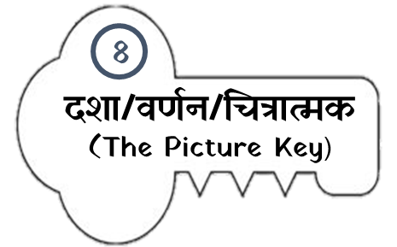
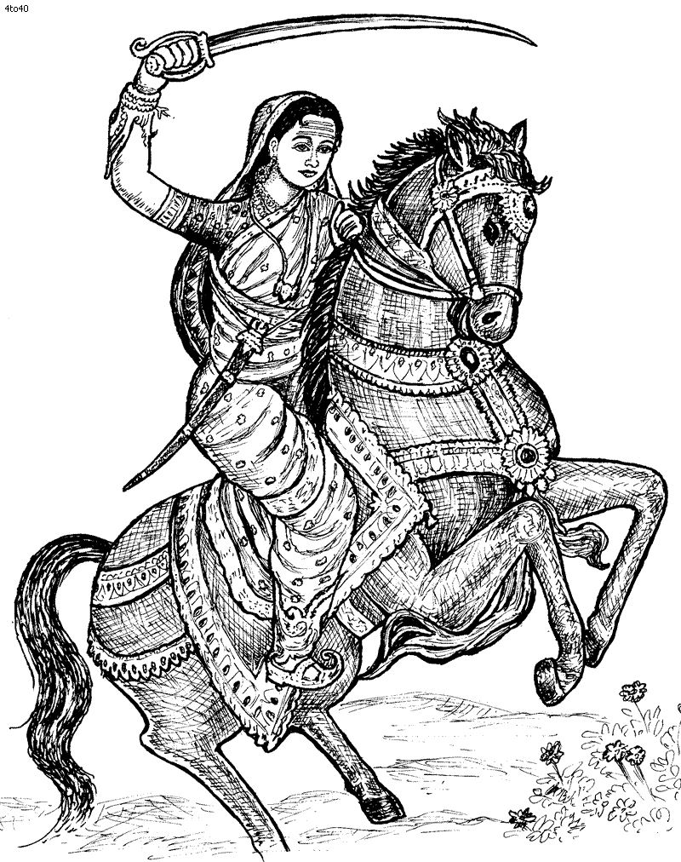
एक सरल चित्र बनाएँ जिसकी संबंधित प्रकरण के क्षेत्र में कोई प्रासंगिकता नहीं है, विद्यार्थी उस चित्र को प्रकरण से जोड़ने का प्रयास करेंगे / चित्रात्मक वर्णन भी दिया जा स्कता है ।
जैसे- है टूट पडा भू पर अंबर- पंक्ति की चित्रात्मक व्याख्या कीजिए ।
झाँसी की रानी के अंतिम भाग का वर्णन अपने शब्दों में कीजिए ।

Slide 21
भविष्यवाणी करें कि 10 वर्षों में अमुक (XYZ)कैसा होगा। (यहाँ विद्यार्थी गंभीर रूप से सोचते हुए दी गई परिस्थितियों के संभावित परिणाम की भविष्यवाणी कर सकते हैं।)
जैसे- क्या आने वाले दस वर्षों में आप साक्षर भारत में ‘टोपी शुक्ला’ कहानी के समान धर्म के आधार पर भेदभाव देखते हैं ? भविष्य के भारत की कल्पना अपने शब्दों में व्यक्त कीजिए ।
जुम्मन को अपने तथा खाला के मतभेद के विषय में क्या पूर्वाभास था ?
झाँसी की रानी की जीत से भारत को राजनीतिक रूप से क्या लाभ मिलता ?

Slide 22
अमुक (XYZ)के 10 उपयोग खोजिए ।
जैसे- मिट्टी की महिमा मिटने में- पंक्तियों में मिट्टी का मिटना हमारे लिए किस प्रकार उपयोगी हो सकता है ? कोई दस उपयोग लिखिए ।

Slide 23
अमुक (XYZ)कथन का समर्थन करने का प्रयास कीजिए। (एक असंगत कथन विद्यार्थियों के समक्ष प्रस्तुत कीजिए, जिसका व्यवहार लगभग असंभव हो, और फिर विद्यार्थियों को इसे प्रमाणित करने का प्रयास करने के लिए कहिए ।)
जैसे- रानी के पति निःसंतान न मरते तो झाँसी को लावारिस जान डलहौज़ी वहाँ कब्ज़ा करने कभी न आता –पंक्ति को सिद्ध कीजिए ।
युद्ध के समय रानी का अपना पुराना घोड़ा ही होता तो रानी की जीत निश्चित थी- पंक्ति को सिद्ध कीजिए ।
मिट्टी इनसान से नाराज़ हो गई है । उसे कैसे मनाया जा सकता है ?

Slide 24
दो वस्तुओं/स्थितियों के मध्य समानता/ सामान्य बिंदु खोजना ।
जैसे- नए कलैक्टर साहब के बच्चों तथा टोपी के सहपाठियों में क्या समानता थी ?
टोपी को अपनी माँ तथा इफ़्फ़न की दादी में क्या समानता नज़र आती थी ?

Slide 25
ऐसे पाँच प्रश्नों को सूचीबद्ध कीजिए जिनका उत्तर एक जैसा ही हो। इसके अंतर्गत छात्रों से विभिन्न प्रकार के प्रश्न-निर्माण भी करवाए जा सकते हैं जैसे – बहु विकल्पीय/अतिलघूत्तरीय/विस्तृत इत्यादि ।
जैसे- उत्तर- सुखिया के पिता को सात दिनों के कारावास की सज़ा मिली । जेल से छूटने के बाद जब वह घर पहुँचे तो उन्होंने कुटिया को पुत्री सुखिया से रहित पाया क्योंकि महामारी में वह अपना जीवन खो चुकी थी । उसे देखने की लालसा में जब वह श्मशान पहुँचा तो उसने अपनी बेटी को राख की ढेरी के रूप में पाया ।
(क्रमश:...)

Slide 26
प्र०1-जेल से छूटने के बाद सुखिया के पिता ने अपनी बेटी को किस रूप में पाया ?
प्र०2- सुखिया के पिता को कितने दिन की सज़ा मिली ? अपनी बेटी को वह गले क्यों नहीं लगा पाया ?
प्र०3- सुखिया के पिता की कुटिया खाली क्यों थी ? पिता अपनी कुटिया में कहाँ से लौट रहे थे ?
प्र०4- सुखिया के पिता अपनी बेटी को देखने कहाँ पहुँचे? वह उन्हें क्यों नहीं मिल पाई ?
प्रश्न5- सुखिया का पिता कहाँ से तथा कितने दिनों बाद लौट रहा था ? पुत्री के स्थान पर राख की ढेरी उसके हाथ में क्यों आई ?

Slide 27
अमुक (XYZ)एक समस्या है जिसे हल किया जाना चाहिए । उसे हल करने के लिए व्यावहारिक, रचनात्मक या नवाचारी समाधानों की सूची पर विचार कीजिए ।
जैसे- स्वयं को झाँसी की रानी के स्थान पर रखकर देखिए तथा बताइए कि ऐसे में राज्य का त्याग करते या मुसीबतों का सामना करते या कोई बीच का रास्ता निकालते ? यदि बीच का रास्ता निकालते तो वह क्या होता ? विस्तारपूर्वक बताइए ।
“मनुष्य मात्र बंधु है, यही बड़ा विवेक है” मैथिलीशरण गुप्त जी की इस पंक्ति का संबंध
कहानी “टोपी शुक्ला” के साथ स्थापित कीजिए तथा यह भी बताइए कि यदि हम सब एक ही हैं तो जाति व धर्म के अनुसार क्यों एक-दूसरे से नफ़रत करते हैं ?
मिट्टी इनसान से ज़्यादा समझदार है, भोली है, संवेदनशील है । उदाहरण सहित स्पष्ट कीजिए ।

Slide 28
नवीन वस्तु का निर्माण/खोज/परिणाम
जैसे- लक्ष्मीबाई के समय में अधिक लड़कियाँ वीरांगना नहीं हुईं क्योंकि लड़ना उनका काम नहीं माना जाता था ।भारत में अब स्त्रियों की क्या स्थिति है ?
गाँवों में पंचायतों का निर्णय सदा ही न्याय संगत हो, इसके लिए क्या उपाय खोजे जा सकते हैं ?
भारतीय न्याय प्रणाली का इतिहास खोजिए अथवा अशोक और मुग़ल साम्राज्य की न्याय प्रणाली या युद्ध प्रणाली के विषय में खोज कीजिए ।
मिट्टी में सदाचार के गुण की खोज कीजिए ।

Slide 29
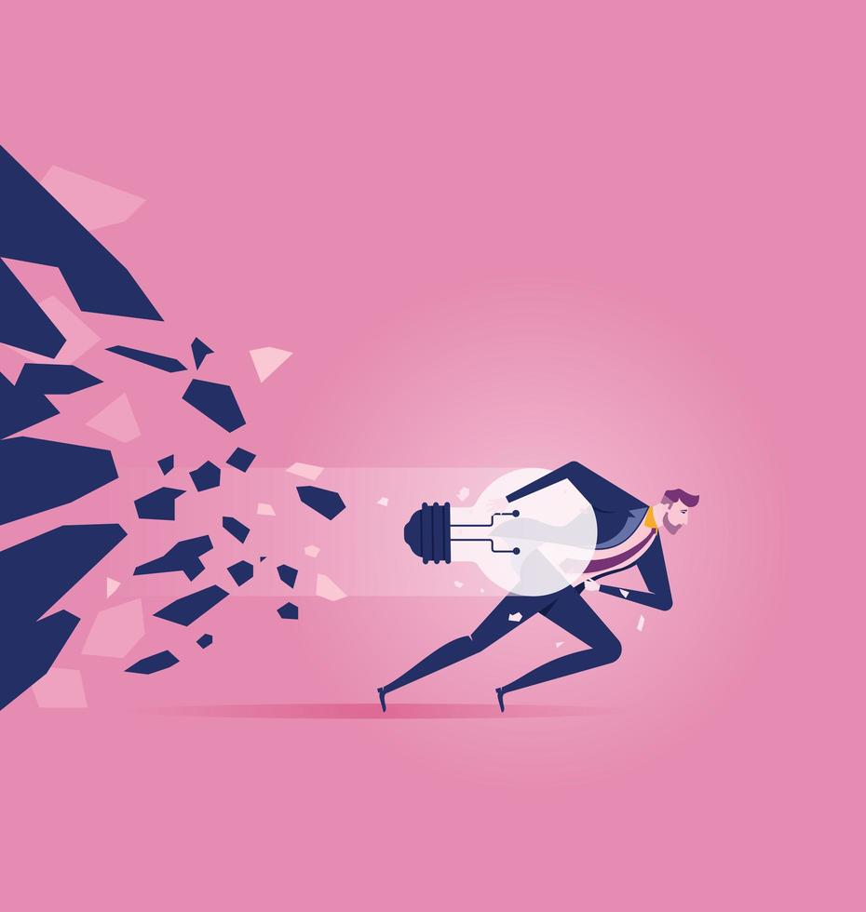
एक कथन विद्यार्थियों के समक्ष प्रस्तुत कीजिए जिसपर सामान्यत: न ही विवाद किया जा सके और न की प्रश्नचिह्न लगाया जा सके। फिर इस स्थिति से निपटने के अन्य तरीके ढूँढ़कर विद्यार्थी "दीवार को तोड़ने" का प्रयास करेंगे।
जैसे- मनुष्य मात्र बंधु है, यही बड़ा विवेक है- किंतु इस बंधुत्व की भावना समाज से लगभग समाप्त होती जा रही है । इस भावना का विकास वर्तमान समय में कैसे किया जा सकता है ?

Slide 30
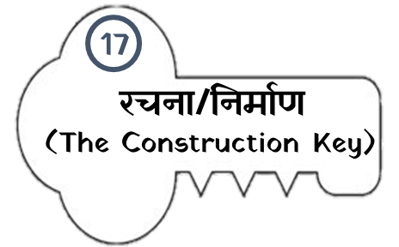
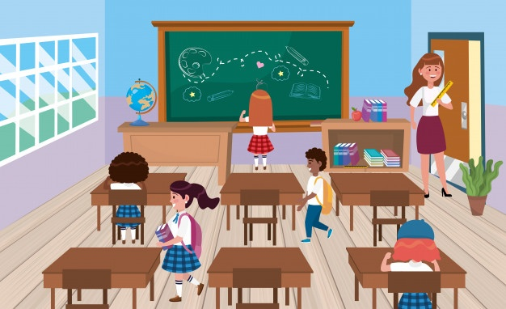
अमुक (XYZ)का निर्माण कीजिए और उसकी सामग्री की सूची तैयार कीजिए। (यह एक समस्या-समाधान गतिविधि है जो दैनिक जीवन के कार्यों को सीमित सामग्री के उपयोग से करने की महत्ता प्रकट करती है।)
जैसे-अंग्रेज़ों ने अपनी क्रूर नीतियों को अपना शस्त्र बनाया ।आप एक ऐसी नीति का निर्माण कीजिए जिसका उपयोग करके भारतीय अंग्रेज़ों से अपना बचाव करते ।
क्या आप केवल न्याय तथा सत्य के आधार पर एक नए नज़रिए का निर्माण कर सकते हैं ? उस निर्माण की प्रक्रिया को अपने शब्दों में लिखिए ।

Slide 31
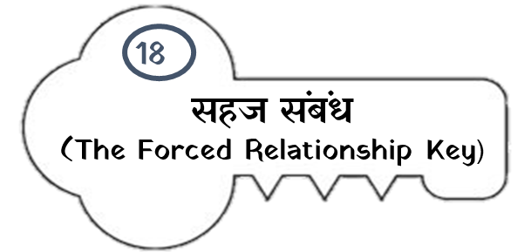
विद्यार्थियों द्वारा दल में कई भिन्न वस्तुओं की विशेषताओं पर विचार करके उससे संबंधित समस्या का हल तैयार करना ।(यह एक सामूहिक गतिविधि के अंतर्गत होगा )
जैसे-अलगू द्वारा दोस्ती की खातिर फ़ैसला देने का क्या परिणाम होता ?
खाला की जीवन पर्यंत नाराज़गी जुम्मन के जीवन में क्या बदलाव लाती ?
उपरोक्त समस्या का एक समाधान निकालिए जिससे साँप भी मर जाए और लाठी भी न टूटे ।

Slide 32
अमुक (XYZ) के बिना... के लिए 3 तरीके से/भिन्न-भिन्न उपाय अपनाकर काम कीजिए।
जैसे-क्या युद्ध के अतिरिक्त लक्ष्मीबाई के पास कोई और विकल्प था, जिससे वह राज्य को भी बचा पाती तथा अंग्रेज़ों को अपने देश का साहस दिखाकर भगा भी पाती ?
टोपी की दादी उसे डाँटने की बजाए उसका सहारा कैसे बन सकती थी ?

Slide 33
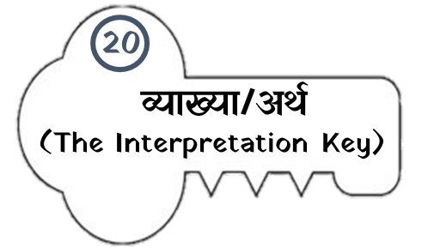
विद्यार्थियों को एक असामान्य स्थिति के अस्तित्व के लिए कुछ अलग स्पष्टीकरण के बारे में सोचने की कोशिश करने के लिए कहिए। इसमें किसी पंक्ति/शब्द/उक्ति की व्याख्या छात्र के अपने दृष्टिकोण से भी करने के लिए कहा जा सकता है ।
जैसे- ‘पंच’ अथवा ‘न्याय’ से आप क्या समझते हैं ?
वर्तमान समय में ‘मनुष्यता’ शब्द की प्रासंगिकता की विवेचना कीजिए ।

Slide 34
